Slide 1
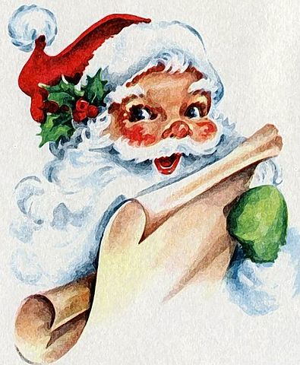
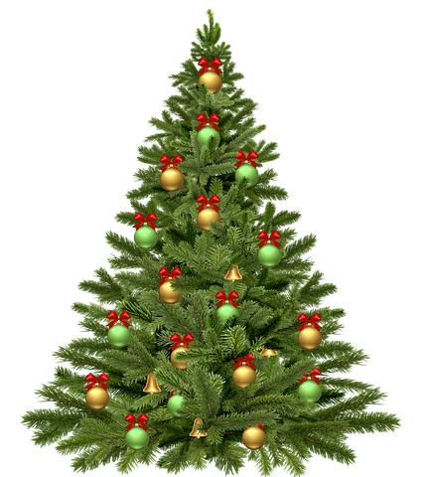
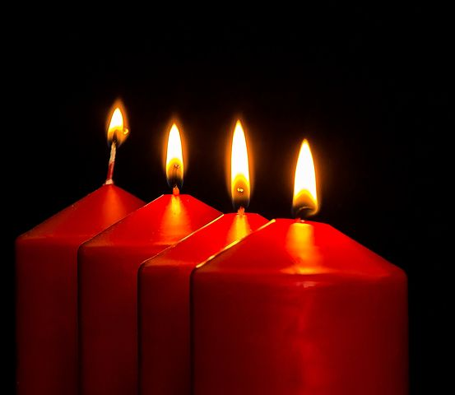
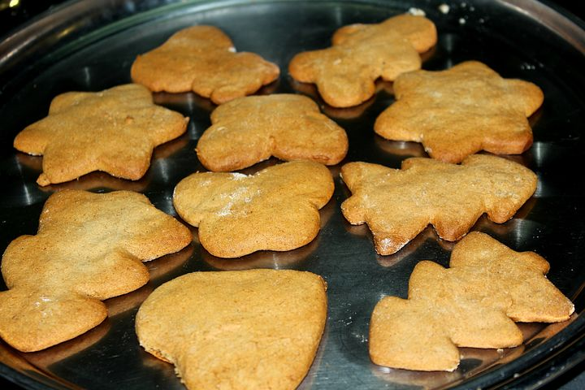
ጽሕዲ ልደት/ Juletre
ባባ ናታለ/ Julenisse
ቀይሕ/ Rød
ሕብስቲ ጅንጅብል/
Pepperkake
ሽምዓ/ Lys
ቆቢዕ ባባ ናታለ/Nisselue

Slide 3
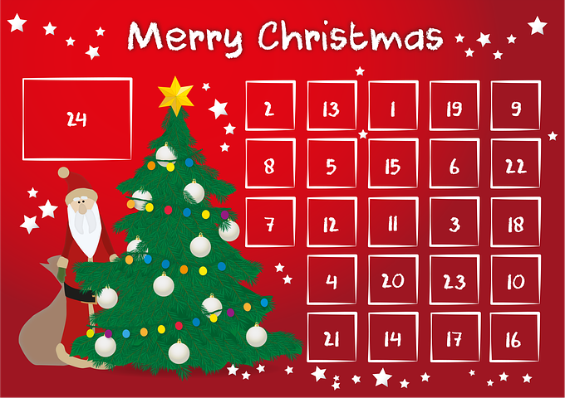
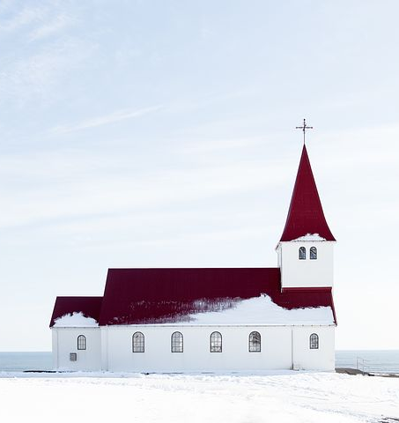
ገዛ ሕብስቲ ጅንጅብል/
pepperkakehus
ካላንደር ልደት/ Julekalender
ህያብ/ Gave
ኮኾብ/ Stjerne
ቤተክርስትያን/kirke
ቀጠልያ/ Grønn

Slide 5
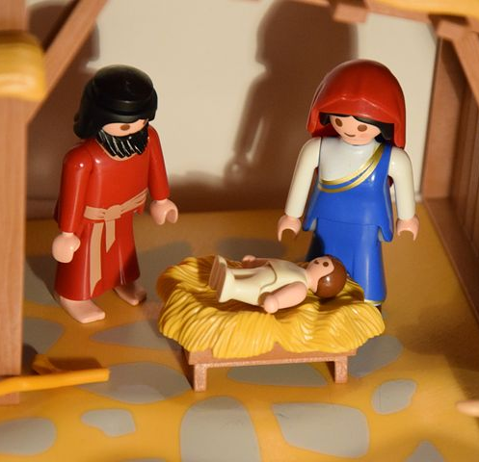
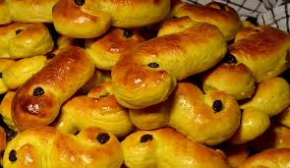
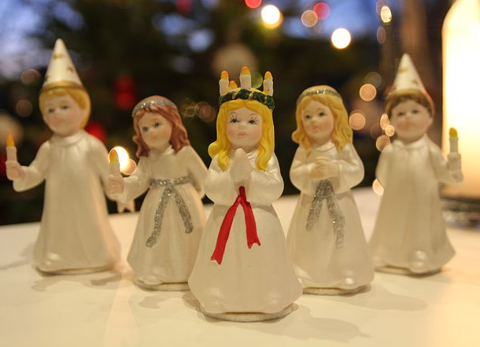
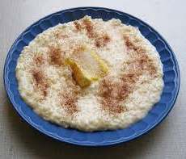
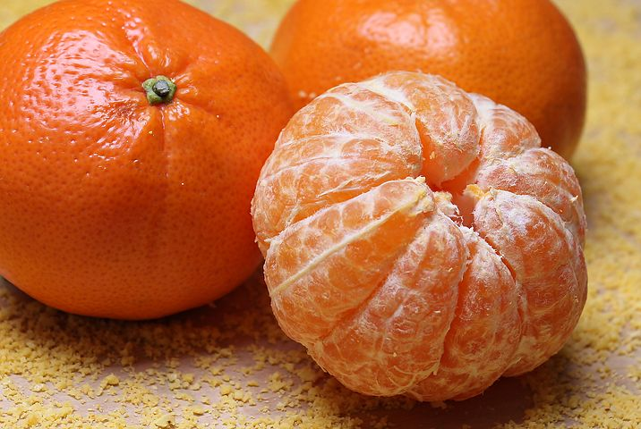
ሽሮዋይ ምቁር ሕብስቲ/
Lussekatter
ዓራት ቆል/ Krybbe
ሉችያ/ Lucia
መጋርያ/Bål
ገዓት/ Grøt
መንደሪኒ/ Klementiner

Slide 7
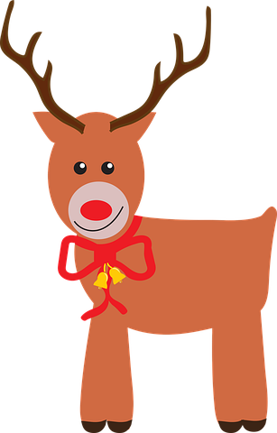
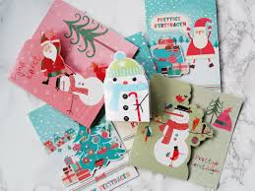
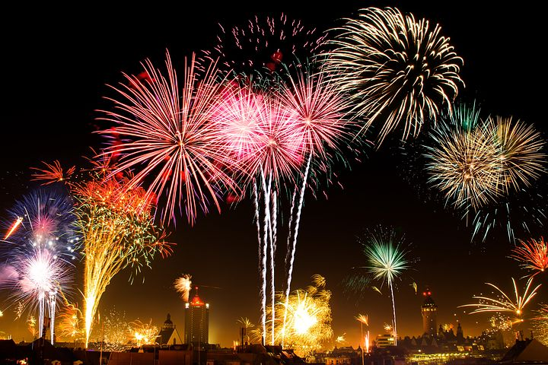
ሰረገላ በረድ/Slede
ሊላ/ Lilla
መስጠጢ መኾስ/Kjevle
ካርተሊና ልደት/ Julekort
ሪሽድ/ Fyrverkeri
ዓጋዜን/Reinsdyr

Slide 9
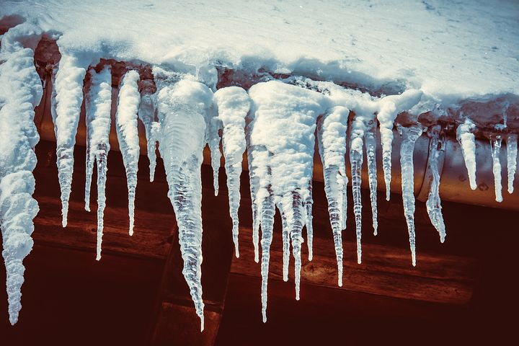
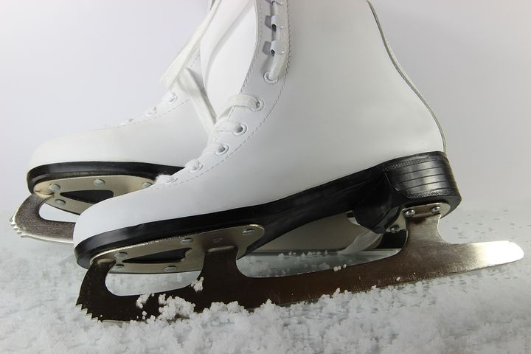
መንሸራተቲ/ Akebrett
ሰብ ውርጪ/ Snømann
ዝበረደ ማይ/ Istapp
መንሸራተቲ በረድ/ Isskøyter
ሓቒቕ ውርጪ/Snøkrystall
መንሸራተቲ/ Ski

